Slide 1



/ Planes de pensiones de empleo simplificado del sector de la construcción
Montse Teruel Mariné · montse.teruel@pich.bnfix.com
BNFIX PICH TAX LEGAL Consultor Senior · Responsable Nóminas y Seguridad Social del área laboral

Slide 2
  / Introducción
Ley 12/2022, de 30 de junio, de regulación para el impulso de los planes de pensiones de empleo, por la que se modifica el texto refundido de la Ley de Regulación de los Planes y Fondos de Pensiones, aprobado por Real Decreto Legislativo 1/2002, de 29 de noviembre.
Exposición de motivos:
Con el presente texto normativo, se refuerza la previsión social de carácter empresarial con la creación de los fondos de pensiones de empleo de promoción pública abiertos y de los planes simplificados, que se podrán adscribir a estos fondos y que cuentan con un sistema menos complejo de promoción que el vigente, orientado a facilitar la generalización de los mismos basado en tres ámbitos: (…)
El impulso desde la negociación colectiva sectorial mediante la promoción de planes sectoriales que sirvan para encuadrar a los convenios territoriales o de empresa y que facilitan la adscripción de las empresas y de las personas trabajadoras empleadas en ellas. La negociación colectiva se establece como clave en el proceso de expansión de la previsión social empresarial a una gran cantidad de sectores (en los que prevalece la presencia de pequeñas y medianas empresas) ya que, hasta la fecha, solo sectores menores de la actividad económica han desarrollado planes sectoriales a escala nacional.

Slide 3



  / Plan de Pensiones simplificado del Sector de la Construcción
Es un plan de pensiones establecido en el Libro Tercero del VII Convenio General del Sector de la Construcción (BOE del 23 de septiembre de 2023) en virtud del cual las entidades promotoras realizarán contribuciones por sus partícipes en la cuantía, forma y plazos establecidos.

Slide 4

/ Tratamiento IRPF del Plan de Pensiones simplificado del Sector de la Construcción
Ley IRPF 35/2006
Reglamento IRPF RD 439/2007

Slide 5
/ Rendimiento íntegro del trabajo. Retribución en Especie
/ Tratamiento IRPF del Plan de Pensiones simplificado del Sector de la Construcción
Contribuciones empresariales a planes de pensiones, seguros colectivos y seguros de dependencia
Artículo 17. Rendimientos íntegros del trabajo.
Se considerarán rendimientos íntegros del trabajo todas las contraprestaciones o utilidades, cualquiera que sea su denominación o naturaleza, dinerarias o en especie, que deriven, directa o indirectamente, del trabajo personal o de la relación laboral o estatutaria y no tengan el carácter de rendimientos de actividades económicas.
Se incluirán, en particular:
Los sueldos y salarios.
Las prestaciones por desempleo.
Las remuneraciones en concepto de gastos de representación.
Las dietas y asignaciones para gastos de viaje, excepto los de locomoción y los normales de manutención y estancia en establecimientos de hostelería con los límites que reglamentariamente se establezcan.
Las contribuciones o aportaciones satisfechas por los promotores de planes de pensiones previstos en el texto refundido de la Ley de regulación de los planes y fondos de pensiones, aprobado por el Real Decreto Legislativo 1/2002, de 29 de noviembre, o por las empresas promotoras previstas en la Directiva 2003/41/CE del Parlamento Europeo y del Consejo, de 3 de junio de 2003, relativa a las actividades y la supervisión de fondos de pensiones de empleo.
Referencia Normativa: LIRPF 35/2006 art.17.1.e y f, 43.1.1º.e)

Slide 6
/ Rendimiento íntegro del trabajo. Retribución en Especie
/ Tratamiento IRPF del Plan de Pensiones simplificado del Sector de la Construcción
Contribuciones empresariales a planes de pensiones, seguros colectivos y seguros de dependencia
  Las contribuciones o aportaciones satisfechas por los empresarios para hacer frente a los compromisos por pensiones en los términos previstos por la disposición adicional primera del texto refundido de la Ley de regulación de los planes y fondos de pensiones, y en su normativa de desarrollo, cuando aquellas sean imputadas a las personas a quienes se vinculen las prestaciones. Esta imputación fiscal tendrá carácter voluntario en los contratos de seguro colectivo distintos de los planes de previsión social empresarial, debiendo mantenerse la decisión que se adopte respecto del resto de primas que se satisfagan hasta la extinción del contrato de seguro. No obstante, la imputación fiscal tendrá carácter obligatorio en los contratos de seguro de riesgo. Cuando los contratos de seguro cubran conjuntamente las contingencias de jubilación y de fallecimiento o incapacidad, será obligatoria la imputación fiscal de la parte de las primas satisfechas que corresponda al capital en riesgo por fallecimiento o incapacidad, siempre que el importe de dicha parte exceda de 50 euros anuales. A estos efectos se considera capital en riesgo la diferencia entre el capital asegurado para fallecimiento o incapacidad y la provisión matemática.
Referencia Normativa: LIRPF 35/2006 art.17.1.e y f, 43.1.1º.e)

Slide 7
/ Tratamiento IRPF del Plan de Pensiones simplificado del Sector de la Construcción
/ Rendimiento íntegro del trabajo. Retribución en Especie. Valoración
Contribuciones empresariales a planes de pensiones, seguros colectivos y seguros de dependencia
  LIRPF 35/2006. Art. 43.1.1º. E) Valoración en especie.
  Por su importe, las contribuciones satisfechas por los promotores de planes de pensiones y las contribuciones satisfechas por las empresas promotoras reguladas en la Directiva 2003/41/CE del Parlamento Europeo y del Consejo, de 3 de junio de 2003, relativa a las actividades y la supervisión de fondos de pensiones de empleo, así como las cantidades satisfechas por empresarios para hacer frente a los compromisos por pensiones en los términos previstos por la disposición adicional primera del texto refundido de la Ley de Regulación de los Planes y Fondos de Pensiones y su normativa de desarrollo. Igualmente, por su importe, las cantidades satisfechas por empresarios a los seguros de dependencia.
Referencia Normativa: LIRPF 35/2006 art.17.1.e y f, 43.1.1º.e)

Slide 8
/ Tratamiento IRPF del Plan de Pensiones simplificado del Sector de la Construcción
/ Rendimiento íntegro del trabajo. Retribución en Especie. Tributación
Conviene recordar que las contribuciones empresariales a sistemas de pensiones de empleo constituyen una remuneración del trabajo en especie que reduce la base imponible y que, además, no está sometida a ingreso a cuenta del IRPF (artículo 102.2 del Reglamento del IRPF).
  Artículo 102. Ingresos a cuenta sobre retribuciones en especie del trabajo.
La cuantía del ingreso a cuenta que corresponda realizar por las retribuciones satisfechas en especie se calculará aplicando a su valor, determinado conforme a las reglas del artículo 43.1 de la Ley del Impuesto, y mediante la aplicación, en su caso, del procedimiento previsto en la disposición adicional segunda de este Reglamento, el tipo que corresponda de los previstos en el artículo 80 de este Reglamento.
No existirá obligación de efectuar ingresos a cuenta respecto a las contribuciones satisfechas por los promotores de planes de pensiones, de planes de previsión social empresarial y de mutualidades de previsión social que reduzcan la base imponible.
Referencia Normativa: Reglamento IRPF Real Decreto 439/2007. Art. 102.2

Slide 9
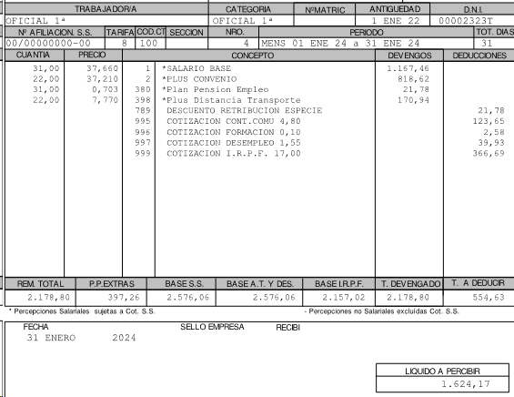
/ Tratamiento IRPF del Plan de Pensiones simplificado del Sector de la Construcción
/ Nómina. Retribución en Especie.
Nomina Oficial 1º.
Aportación Anual Plan de Pensiones 1% : 261,35 €
Importe Mensual 21,78€

Slide 10
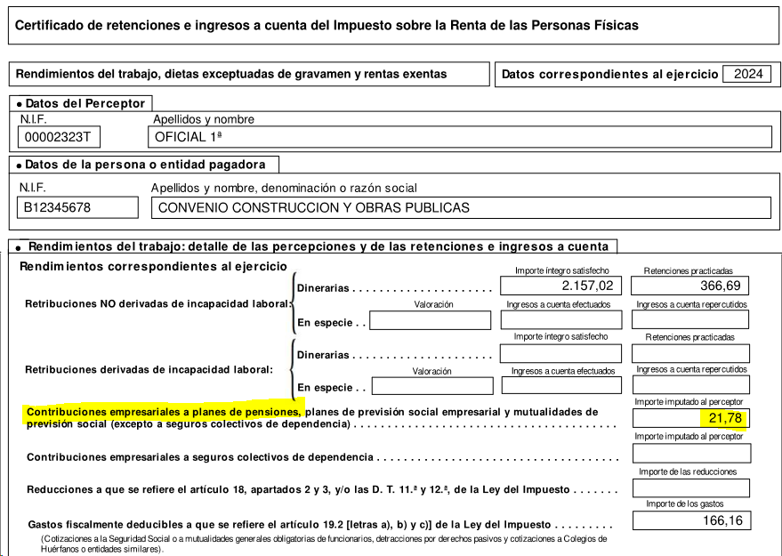
/ Tratamiento IRPF del Plan de Pensiones simplificado del Sector de la Construcción
/ Certificado de IRPF.
Nomina Oficial 1º
Aportación Anual Plan de Pensiones 1% : 261,35 €
Importe Mensual 21,78€

Slide 11

/ Tratamiento SEGURIDAD SOCIAL del Plan de Pensiones simplificado del Sector de la Construcción
Ley 12/2022
Reducciones de Cuotas por las contribuciones Empresariales a los planes de Empleo

Slide 12
/ Tratamiento SEGURIDAD SOCIAL del Plan de Pensiones simplificado del Sector de la Construcción
Real Decreto Legislativo 8/2015 por el que se aprueba el Texto Refundido de la Ley General de la Seguridad Social.
Ley 12/2022, de 30 de junio, de regulación para el impulso de los planes de pensiones de empleo, por la que se modifica el texto refundido de la Ley de Regulación de los Planes y Fondos de Pensiones, aprobado por Real Decreto Legislativo 1/2002, de 29 de noviembre.

Slide 13
/ Reducciones de cuotas de las contribuciones empresariales a los planes de empleo por contingencias comunes
/ Tratamiento SEGURIDAD SOCIAL del Plan de Pensiones simplificado del Sector de la Construcción
Cuatro. Con efectos de 1 de enero de 2023, se añade una nueva disposición adicional cuadragésima séptima, con la siguiente redacción:
«Disposición adicional cuadragésima séptima. Reducciones de cuotas de las contribuciones empresariales a los planes de empleo.
Por las contribuciones empresariales satisfechas mensualmente a los planes de pensiones, en su modalidad de sistema de empleo, en el marco del texto refundido de la Ley de Regulación de Planes y Fondos de Pensiones, y a los instrumentos de modalidad de empleo propios de previsión social establecidos por la legislación de las Comunidades Autónomas con competencia exclusiva en materia de mutualidades no integradas en la Seguridad Social, las empresas tendrán derecho a una reducción de las cuotas empresariales a la Seguridad Social por contingencias comunes, exclusivamente por el incremento en la cuota que derive directamente de la aportación empresarial al plan de pensiones en los términos dispuestos en el párrafo siguiente.
  El importe máximo de estas contribuciones a las que se aplicará una reducción del cien por ciento es el que resulte de multiplicar por trece la cuota resultante de aplicar a la base mínima diaria de cotización del grupo 8 del Régimen General de la Seguridad Social para contingencias comunes, el tipo general de cotización a cargo de la empresa para la cobertura de dichas contingencias.

Slide 14
/ Reducciones de cuotas de las contribuciones empresariales a los planes de empleo por contingencias comunes
/ Tratamiento SEGURIDAD SOCIAL del Plan de Pensiones simplificado del Sector de la Construcción
Estas reducciones de cuotas se aplicarán por la Tesorería General de la Seguridad Social a instancia de la empresa, previa comunicación de la identificación de las personas trabajadoras, periodo de liquidación e importe de las contribuciones empresariales efectivamente realizadas.
Para que la reducción de cuotas resulte de aplicación estas comunicaciones se deberán presentar, de conformidad con lo establecido en el artículo 147.3, antes de solicitarse el cálculo de la liquidación de cuotas correspondiente.
Las referidas comunicaciones se deberán realizar mediante la transmisión de los datos que establezca la Tesorería General de la Seguridad Social, a través del Sistema de remisión electrónica de datos en el ámbito de la Seguridad Social (Sistema RED), regulado en la Orden ESS/484/2013, de 26 de marzo.
Para la obtención de estas reducciones de cuotas la empresa deberá de encontrarse al corriente de pago en las cuotas de la Seguridad Social en los términos establecidos en el artículo 20, con excepción de lo indicado en su apartado 1.»

Slide 15
/ Tratamiento SEGURIDAD SOCIAL del Plan de Pensiones simplificado del Sector de la Construcción
/ Reducciones de cuotas de las contribuciones empresariales a los planes de empleo por contingencias comunes
Reducción de la cuota empresarial a la Seguridad Social por contingencias Comunes.
  Ejemplo:
  Oficial de 1º
  Aportación Plan Pensión mensual 21,79
  Base Cotizacion: 21,79
  Tipo de Cotizacion Empresarial por Contingencias Comunes: 23,60%
  Reducción 100%: 5,14
  Importe máximo de estas contribuciones a las que se aplicará una reducción del 100% es el que resulte de multiplicar por trece la cuota resultante de aplicar a la base mínima diaria de cotización del grupo 8 del régimen de seguridad social por contingencias comunes, el tipo general a cargo de la empresa para la cobertura de dichas contingencias.
  Base Mínima Diaria GT08: 42€ X 13 = 546€ X 23,6%= 128,85€

Slide 16
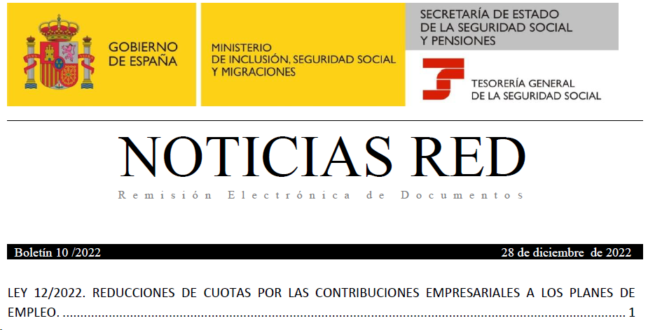
/ Tratamiento SEGURIDAD SOCIAL del Plan de Pensiones simplificado del Sector de la Construcción

Slide 17
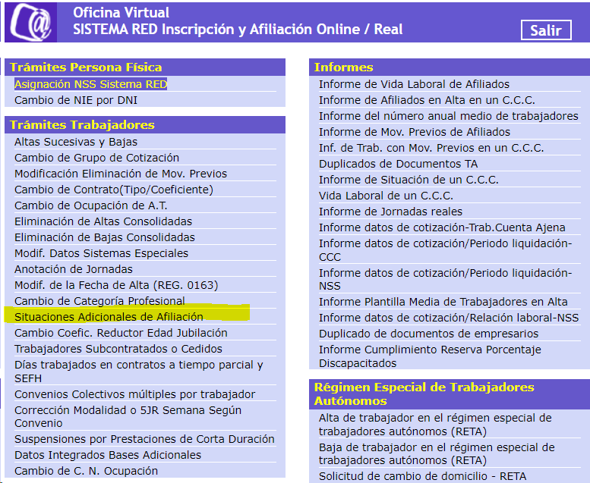
/ Tratamiento SEGURIDAD SOCIAL del Plan de Pensiones simplificado del Sector de la Construcción
/ SISTEMA RED. ANOTACION PERIODOS SITUACION ADICIONALES AFILIACION ( Plan de Pensiones)
Comunicación a Tesorería General de la Seguridad Social de la aportación realizada a planes de pensiones de empleo (contribución empresarial) para la reducción en los seguros sociales.
Esta comunicación se debe realizar de manera periódica cada mes.

Slide 18
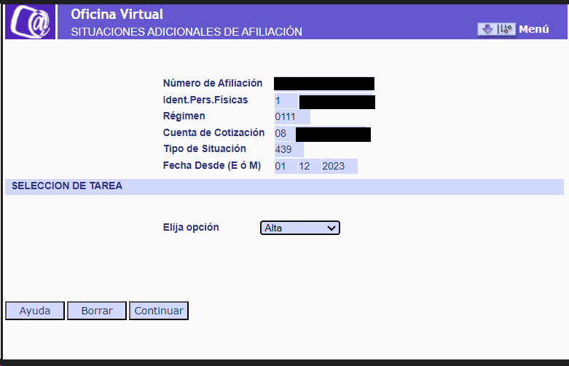
/ Tratamiento SEGURIDAD SOCIAL del Plan de Pensiones simplificado del Sector de la Construcción
/ SISTEMA RED. Anotación periodos situación adicionales afiliación (Plan de Pensiones)

Slide 19
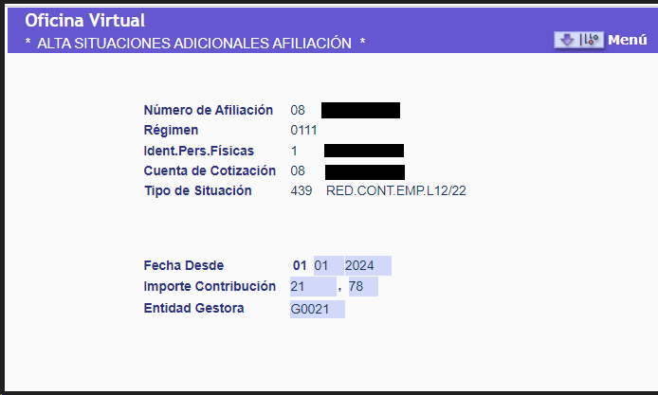
/ Tratamiento SEGURIDAD SOCIAL del Plan de Pensiones simplificado del Sector de la Construcción
/ SISTEMA RED. Anotación periodos situación adicionales afiliación (Plan de Pensiones)

Slide 20
/ Tratamiento SEGURIDAD SOCIAL del Plan de Pensiones simplificado del Sector de la Construcción
/ SISTEMA RED. CONCEPTOS RETRIBUTIBOS ABONADOS. CRA
Planes de Pensiones de Empleo sujeto a la Ley 12/2022
Dado que, el importe de las contribuciones a los planes de pensiones de empleo se comunicará en el ámbito de afiliación con carácter previo a la solicitud de la liquidación de cuotas, el importe de estas contribuciones NO deberá comunicarse en los ficheros CRA.

Slide 21
/ Tratamiento SEGURIDAD SOCIAL del Plan de Pensiones simplificado del Sector de la Construcción
/ Ejemplo: Procedimiento de liquidación de cuotas
Confección de la Nómina ENERO 2014.
Envío del fichero de afiliación de anotación Importe del Plan de Pensiones correspondiente al Periodo de Liquidación 01-2024.
Envío del fichero de bases de cotización correspondiente a los seguros sociales del Periodo de Liquidación 01-2024.
La TGSS aplicará automáticamente el importe de la reducción.

Slide 22

/ Situaciones a tener en cuenta

Slide 23
/ Situaciones a tener en cuenta
/ Contribuciones empresariales al plan de pensiones de empleo simplificado del sector de la construcción.
Art. 52. VII. CGSC Contribuciones empresariales al plan de pensiones de empleo simplificado del sector de la construcción.
  Los importes de las contribuciones empresariales al plan de pensiones, a las que se refiere el artículo 56, apartado 2, del presente Convenio, deberán establecerse en los convenios provinciales o, en su caso, autonómicos, para cada uno de los niveles profesionales:
      Los importes de los años 2022 y 2023, dentro de los tres meses siguientes a la entrada en vigor del plan de pensiones.
      Los importes del año 2024, dentro del primer trimestre de dicho año.
      Los importes, en su caso, de los años 2025 y siguientes, en cada uno de los años, dentro de los tres meses siguientes a que se fijen las contribuciones empresariales al plan de pensiones por el presente Convenio.

Slide 24
/ Situaciones a tener en cuenta
/ Contribuciones empresariales al plan de pensiones de empleo simplificado del sector de la construcción.
Art. 52. VII. CGSC Contribuciones empresariales al plan de pensiones de empleo simplificado del sector de la construcción.
  Si los convenios provinciales o, en su caso, autonómicos no estableciesen los importes en los plazos establecidos en el apartado anterior, la Comisión Paritaria del presente Convenio general podrá, en función de lo dispuesto en su artículo 112.1.h), establecerlos para los respectivos ámbitos provinciales o, en su caso, autonómicos.
  La contribución empresarial al plan de pensiones se hará constar en el recibo de salarios como percepción en especie, mientras tenga dicha consideración, debiendo figurar como un concepto diferenciado y claramente identificable.
  Lo dispuesto en el apartado anterior no será de aplicación cuando la empresa no tuviese obligación de efectuar contribuciones al plan de pensiones.

Slide 25
/ Situaciones a tener en cuenta
/ Entrada en Vigor del Plan Pensiones . Personas afectas a realizar contribuciones al Plan Pensiones.
VII Convenio Colectivo General del Sector de la Construcción. Libro III Plan de Pensiones de Empleo Simplificado del Sector de la Construcción. Excepción. Art. 28.3.a)
  No existirá obligación Cuando la retribución bruta fija anual de la persona trabajadora fuese superior, a la fecha de entrada en vigor del Plan de Pensiones, a la remuneración bruta anual establecida en las tablas de convenio colectivo provincial, incluido el importe de las contribuciones indicadas en el apartado 1, que le fuese de aplicación.
  El empleado puede solicitar de forma voluntaria que la entidad promotora detraiga de su retribución fija anual hasta el importe que se fije en el convenio colectivo.
Fecha Vigencia del Plan de Pensiones. TODAS las personas contratadas aplican el Plan de Pensiones de Empleo.
  A partir de la fecha de entrada en vigor, se deberán realizar contribuciones por TODAS las personas trabajadoras que se incorporen a la empresa desde su fecha de ingreso en la misma con independencia de que los salario estén por encima de tablas.

Slide 26
/ Situaciones a tener en cuenta
/ Suspensión
VII Convenio Colectivo General del Sector de la Construcción. Libro III Plan de Pensiones de Empleo Simplificado del Sector de la Construcción.
Art.17.2. Partícipes en Suspenso
  La Entidad Promotora dejará de efectuar sus contribuciones en los siguientes casos:
    Por extinción de la relación laboral del Partícipe con su Entidad Promotora
    Cuando el Partícipe se encuentre en situación de excedencia o tenga suspendida temporalmente su relación laboral con la Entidad Promotora por alguna de las causas legalmente previstas, excepto en los supuestos previstos en el apartado 3 siguiente.
    Cuando el Partícipe manifieste su voluntad expresa de suspensión de las aportaciones y de sus consiguientes imputaciones fiscales.

Slide 27
/ Situaciones a tener en cuenta
/ No Suspensión
VII Convenio Colectivo General del Sector de la Construcción. Libro III Plan de Pensiones de Empleo Simplificado del Sector de la Construcción.
Art.17.2. Partícipes en Suspenso
  NO se interrumpirán las contribuciones de la Entidad Promotora a favor de los Partícipes que se encuentren en alguna de las siguientes situaciones, además de las excepciones recogidas en el artículo 29 del presente Reglamento de Especificaciones:
    Nacimiento, riesgo durante el embarazo, riesgo durante la lactancia natural de un menor de nueve meses de la mujer trabajadora, adopción y guarda con fines de adopción o acogimiento, de conformidad con el Código Civil o las leyes civiles de las Comunidades Autónomas que lo regulen, siempre que su duración no sea inferior a un año, de menores de seis años, o mayores de dicha edad con discapacidad o que por sus circunstancias y experiencias personales o por provenir del extranjero, tengan especiales dificultades de inserción social y familiar debidamente acreditadas por los servicios sociales competentes.

Slide 28
/ Situaciones a tener en cuenta
/ No Suspensión
VII Convenio Colectivo General del Sector de la Construcción. Libro III Plan de Pensiones de Empleo Simplificado del Sector de la Construcción.
Art.17.2. Partícipes en Suspenso
    Durante la reducción de jornada en los supuestos regulados en el artículo 37.6 del Real Decreto Legislativo 2/2015, de 23 de octubre, por el que se aprueba el texto refundido de la Ley del Estatuto de los Trabajadores.
    Incapacidad temporal del Partícipe derivada de enfermedad profesional y accidente laboral durante el período que dure esta situación.
    Incapacidad temporal del Partícipe derivada de enfermedad común y accidente no laboral, siempre que sea necesaria la hospitalización, durante el período de hospitalización y los sesenta días siguientes, siempre que continúe en situación de incapacidad temporal.

Slide 29
/ Situaciones a tener en cuenta
/ Suspensión
VII Convenio Colectivo General del Sector de la Construcción. Libro III Plan de Pensiones de Empleo Simplificado del Sector de la Construcción.
Art.17.2. Partícipes en Suspenso
    Cierre del centro de trabajo cuando concurran las circunstancias que se indican en el artículo 12 del Real Decreto-ley 17/1977, de 4 de marzo, sobre relaciones de trabajo, ( huelga) siempre que la reapertura del mismo lo haya sido a requerimiento de la Autoridad Laboral y, en todo caso, con una duración máxima de 15 días.

Slide 30
/ Situaciones a tener en cuenta
/ Artículo 29
VII Convenio Colectivo General del Sector de la Construcción. Libro III Plan de Pensiones de Empleo Simplificado del Sector de la Construcción.
Art. 29. Suspensión de la realización de contribuciones.
  La Entidad Promotora suspenderá la contribución en los casos siguientes:
  Cuando el Partícipe que se hubiese jubilado parcialmente no hubiese optado por ser Beneficiario de la prestación derivada de la contingencia de jubilación.
  Durante el período de inactividad en los contratos de trabajo fijos-discontinuos.
  Cuando concurra cualquiera de las causas de suspensión del contrato de trabajo, previstas legal o convencionalmente, a excepción de las situaciones expresamente contempladas en el artículo 17.3 del presente Reglamento de Especificaciones, en el que se enumeran los recogidos en el artículo 5.1.a)2.º, párrafo segundo, del Real Decreto Legislativo 1/2002, de 29 de noviembre, por el que se aprueba el texto refundido de la Ley de Regulación de los Planes y Fondos de Pensiones, y que son los recogidos en el artículo 48, apartados 4 a 8, del Real Decreto Legislativo 2/2015, de 23 de octubre, por el que se aprueba el texto refundido de la Ley del Estatuto de los Trabajadores, así como en el artículo 37.6 del referido Estatuto de los Trabajadores.

Slide 31

/ Impuesto de Sociedades

Slide 32
/ Deducción Impuesto de Sociedades
  / Deducción Impuesto de Sociedades por aportaciones a sistemas de previsión social
Por otro lado, la Ley 12/2022, de 30 de junio, de regulación para el impulso de los planes de pensiones de empleo, permite que las entidades que realicen contribuciones a sistemas de previsión social empresarial a favor de sus trabajadores puedan deducirse el 10% de las mismas, pero solo por las contribuciones a favor de los sistemas de previsión de trabajadores con retribuciones brutas de hasta de 27.000€.
La deducción será del 10% por las contribuciones empresariales correspondientes a los trabajadores que no sobrepasen el umbral de los 27.000€ y, para el resto, del mismo porcentaje, pero solo por la parte proporcional de las mismas en la proporción que represente 27.000€ respecto a la retribución del trabajador. Esta deducción se aplicará con los límites del resto de deducciones por incentivos, puede venir limitada por la tributación mínima, y lo que no se haya podido aplicar en el ejercicio, se puede deducir en los 15 ejercicios siguientes.

Slide 33

/ Deducción Impuesto de Sociedades
  / Deducción Impuesto de Sociedades · Ejemplos
Actualmente se contempla una deducción en la cuota íntegra del Impuesto de Sociedades equivalente al 10% de las contribuciones realizadas por la empresa durante el año a planes de pensiones de empleo a favor de las personas trabajadoras con retribuciones brutas anuales inferiores a 27.000 euros.
Para aquellas personas trabajadoras con ingresos superiores, la deducción se aplicará sobre la parte de las contribuciones que sean proporcionales a dicha cuantía.

Slide 34
/ Deducción Impuesto de Sociedades
  / Deducción Impuesto de Sociedades · Ejemplo 1
Ejemplo teórico 1 (retribución bruta inferior a 27.000 euros):
Salario anualizado 2022: 24.000 euros.
Salario mensualizado 2022: 2.000 euros.
Contribución anual PPSC: 240 euros.
Contribución mensual PPSC: 20 euros.
La deducción en la cuota anual del Impuesto sobre Sociedades de 2023 sería de 48 euros, que resultan de multiplicar 480 euros (contribución realizada en el año 2023 por los 24 meses transcurridos desde el 1 de enero de 2022 hasta el 31 de diciembre de 2023), por 10%4
4 La empresa podrá deducirse dicho importe en el ejercicio fiscal en el que se realiza el pago del atraso de las contribuciones, con independencia del año en que se hayan devengado. No hay que hacer liquidación complementaria de años anteriores.

Slide 35
/ Deducción Impuesto de Sociedades
  / Deducción Impuesto de Sociedades · Ejemplo 2
Ejemplo teórico 2 (retribución bruta superior a 27.000 euros):
Salario anualizado 2022: 30.000 euros.
Salario mensualizado 2022: 2.500 euros.
Contribución anual PPSC: 300 euros.
Contribución mensual PPSC: 25 euros.
En este caso, la deducción en la cuota anual del Impuesto sobre Sociedades de 2023 sería de 54 euros, que resultan de multiplicar 600 euros (contribución realizada en el año 2023 por los 24 meses transcurridos desde el 1 de enero de 2022 hasta el 31 de diciembre de 2023), por 10%, por la parte proporcional (27.000 euros/30.000 euros = 0,9).

Slide 36



pich.bnfix.com
montse.teruel@pich.bnfix.com
T +34 933 012 022
Barcelona · Fontanella 21, 2n 1a. 08010
Madrid · Conde de Xiquena, 4 4º izq (Reestructuración y concursal)

